Slide 1
交互设计—超越人机交互 第 5 章 理解界面对用户的影响
王毅 副教授

Slide 2
第 5 章 理解界面对用户的影响
本章要点
引言
什么是情感因素
富有表现力的界面
用户的挫败感
拟人化在交互设计中的应用
虚拟人物：代理

Slide 3
5.1 引言
一个使用情节
Imagine you have just logged into your new computer, and it is displaying some of its fancy features. It then begins asking you a series of questions. You are in a hurry to get to your email, but it pops up with yet another start-up window to set some option that is not necessary to configure now. You exhale, frown, mutter something under your breath, and proceed to type with a little more speed and intensity.
为了开始有效的工作，系统需要用户设置许多参数
但忽视了用户此时处于一种什么心理状态和心情
导致用户感觉郁闷、厌烦、气馁或沮丧等等
多年来，人们一直强调如何开发高效和有效的系统

Slide 4
5.1 引言
现在需要考虑系统如何使得用户以积极的方式做出反应
例如：感觉愉快、信任、有求知欲、创造欲
本章将简介用户情感方面（affective aspect）的设计因素
人机交互是复杂过程，可以从不同的方面去考虑设计
例如：从效率方面或有效性方面
情感方面即考虑设计对用户情感反应造成的影响
本章的主要内容有
有表现力的界面：界面外观如何能够影响用户
用户的挫折感：是什么、如何减轻它
拟人化与交互设计：优点和缺点
界面代理

Slide 5

5.2 什么是情感方面
情感（affect）指某事物对心理造成的一种状态
人们在体验某事物时所产生的正面或负面的感受
对于相同的事物，不同的人可以有不同的主观体验程度
导致产生不同的情感
例如：好与不好、被吸引与厌恶等
情感通常造成一种生理上的反应或表示
包括神经、发声、肌肉、心跳、呼吸等的反应
情感反应用于通信或调解自己的情绪
例如：你的面部表情会引起他人的注意并做出相应的反应
消极的情感使得工作的效率和有效性减低，甚至出错

Slide 6


5.2 什么是情感方面
计算机科学中存在着两个相关的研究领域
情感计算：机器如何能感知其他代理的情感，并做出反应
情感界面：机器如何表示信息，使用户能够做出积极反应
与之相关，但又有区别的研究领域
感知计算：机器如何能感知环境和用户，并做出处理
感知界面：机器如何表示信息，以便于用户感知和操作

Slide 7
5.3 有表现力的界面（expressive interface）
人类经常使用情感反应来表示自己的心理状态
例如：在不同的上下文中，微笑代表赞成、成功、理解等
使对方容易理解你的当前状态，并做出积极的反应
同理，系统可用情感方面的表示来反映其计算状态
采用含有表情的图标或动画表示 ready, over, failed 等
例如：Apple Mac 使用笑和哭脸表示系统启动成功或失败
色彩、图标、语音、动画也用来产生吸引人的观与感
采用动态图标是否内容改变，如邮箱、垃圾箱等
采用动画表示系统 busy to do something，如下载等
声音表示不同的动作或事件，如关闭窗口、新邮件等

Slide 8
5.3 有表现力的界面
如上所述，心理感受可能影响到可用性
传统的可用性研究集中于正统刻板的工作方式
源于人体工程学在满足生理特征的基础上如何提高效率
今天的工作方式不仅要满足生理需要，更要满足心理需要
界面的美感和吸引人的程度影响用户对可用性的评价
甚至有趣的界面使用户可以容忍界面某些方面的问题
例如：引人入胜的网页使用户可容忍其速度问题
警告：有趣≠有益，美学需要与实用性权衡
例如：将课件设计得如同电视广告，采用了绚丽的背景、动画，以为可以吸引学生的注意力并产生积极的效果
结果适得其反，不仅正文难以分辨且分散了注意力

Slide 9
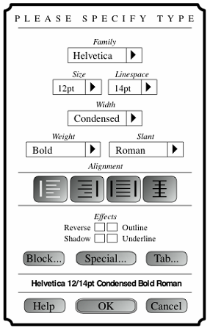
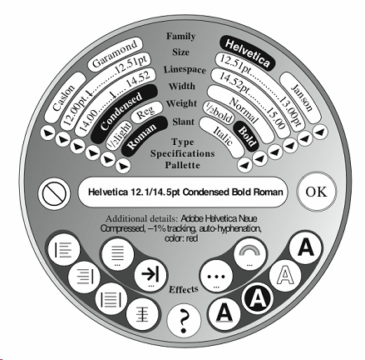
5.3 有表现力的界面
完全理解情感反应并以此来指导设计是一项困难的任务
例如：你将选择使用哪一个对话框？
研究者认为欧洲男性古板且拘谨，所以选择右图，而美国女性解放而又细腻，所以选择左图
但事实上无人会用左图

Slide 10
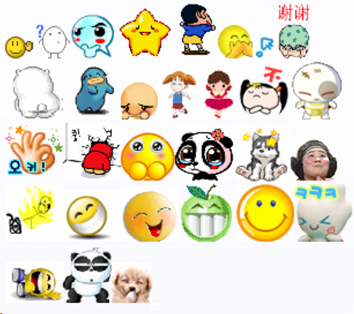
5.3 有表现力的界面
我们反复强调设计源于对系统被使用上下文的理解
例如：用户已开发了许多广为流传的情感符号和图标
Happy :)
Sad :<
Sick :X
Mad >:
Angry >:-(

Slide 11
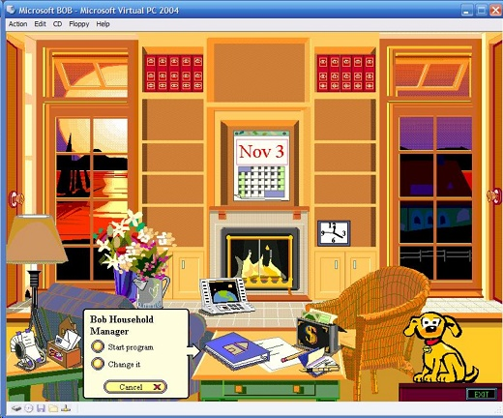
5.3 有表现力的界面
情感设计也应用于所谓的友好界面（friendly interface）中
Microsoft 倡导使用友好的界面代理来消除技术恐惧心理
率先开发了 At home with Bob 软件
其中使用了熟悉场所的3D隐喻，并将代理伪装成宠物

Slide 12
5.3 有表现力的界面
随后又开发了Clippy （曲别针 clip）
每当系统认为用户需要帮助时，则代理自动弹出
多数、特别是有经验的用户感到厌烦
因为有经验的用户已经具有了使用系统的心理模型
容易分散用户的注意力
但是否对初学者有用呢？不一定
因为代理通常使用机器学习的方法
对用户的意图进行预测
初学者使用系统的意图并不明确
情感表示（如图标、代理）的主要作用
表达情感状态
引起用户的情感反应，如轻松、舒适和开心

Slide 13
5.4 用户的挫折感
挫折感（frustration）是意图受阻时的一种感觉
如本章开始时的情节说明用户行为受阻时的一些反应
主观体验的程度可以从稍不满到极愤怒
任何设计都有可能导致用户的挫折感
应用不能正常工作
系统不能按照用户的意图工作
系统不能满足用户的期望
系统不能提供足够的信息让用户知道做什么
出错消息含糊、愚钝或过于措辞激烈
界面外观杂乱、炫耀、欺骗行为或过于高傲
系统要求用户执行太多的步骤来完成任务，无法及时发现错误而导致用户需要从头开始

Slide 14

5.4 用户的挫折感
以技术的观点，设计人员常认为沮丧是用户自身的原因
用户过于幼稚，以致不能掌握复杂的技术
用户过于不经心，以致导致不必要的错误
用户过于挑剔，以致不能容忍技术带来的限制
以用户的观点，这是技术本身的缺陷造成的原因
用户可能放弃使用导致他们不满意的应用或软件工具
一些造成挫折感的设计原因
使用欺骗手段
用户的期望无法达到，但系统则给出种种借口
挫折感的程度：中级
例如：用户点击某链接，最终发现“正在构建中”

Slide 15
5.4 用户的挫折感
设计者可能认为很有趣，但用户认为受到了欺骗
对于未完全实现的功能或信息，最好不要提供
出错消息
系统或应用发生故障时，只是提示“故障原因不明” 或
用代码或术语表示系统或应用错误的原因，如
The application Word Wonder has unexpectedly quit due to a type 2 error
挫折感的程度：高级
这通常是程序员在编码或调试时遗留问题
专家的一些建议
避免使用某些词汇，如FATAL, ERROR, INVALID, BAD
避免使用大写和长数字编码

Slide 16
5.4 用户的挫折感
避免模糊不清的提示
避免使用语音或声音提示
提供与错误上下文相关的帮助
用户负担太重
系统/软件升级要求过多的人工干预
软件升级经常使用户沮丧或恐惧。
升级版引起不兼容或与其他应用冲突使得需要重新设置
例如：经常需要修改Windows的注册表
网页浏览经常要求用户下载并安装各种插件

Slide 17
5.4 用户的挫折感
界面的观与感
界面的外观使人感到厌烦
挫折感的程度：中级
界面的外观不仅影响可用性，且会令人烦恼
无关的文字和图形过多，不易发现有用信息
闪烁的背景、动画妨碍用户阅读信息
过多的音效和背景音乐
操作数目过多，界面上存在过多的按钮和菜单层次
不断弹出各种幼稚设计，如帮助代理
输入设备设计不合理
界面布局和内容表示应当满足人体工程学的原理

Slide 18
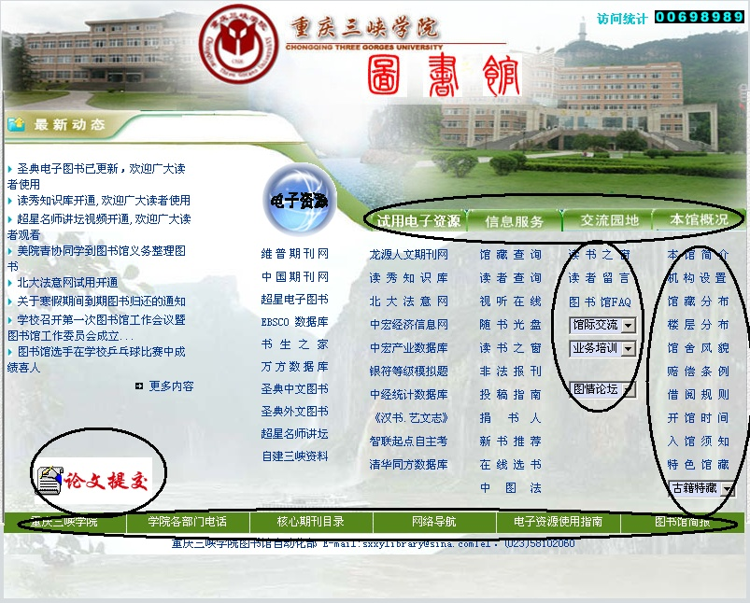

Slide 19
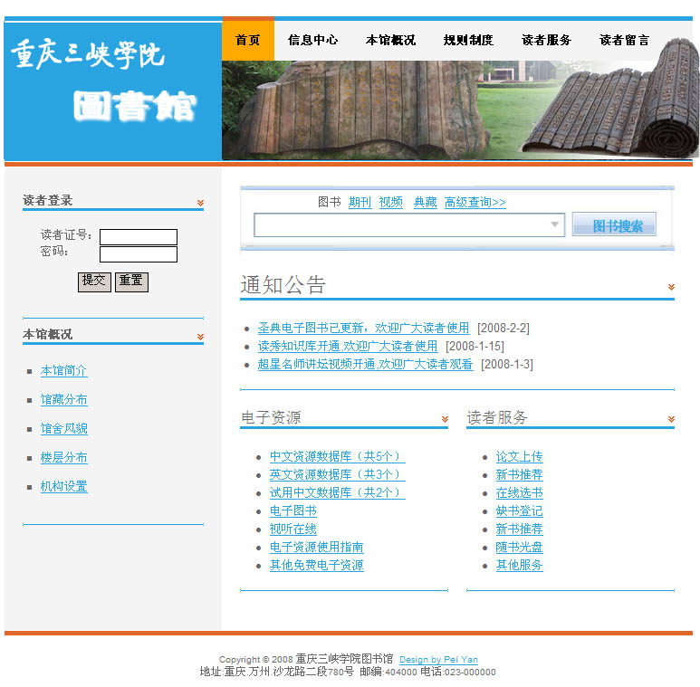

Slide 20
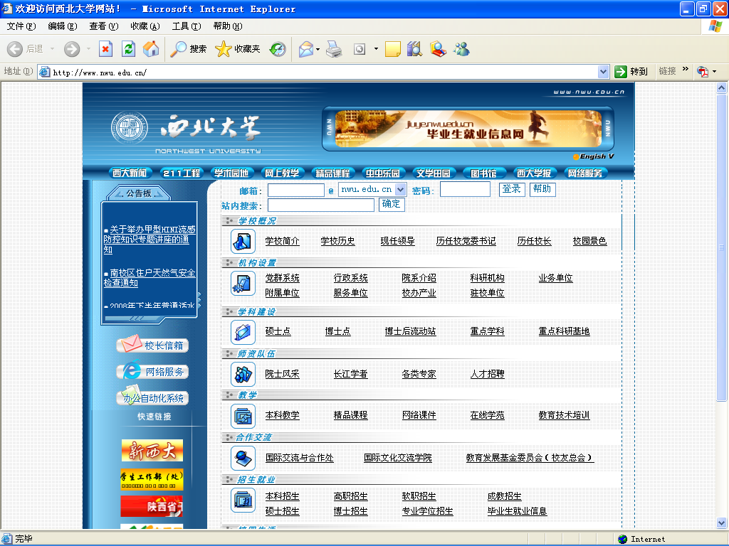

Slide 21
5.5 讨论：拟人化（ anthropomorphism ）在交互设计中的应用
拟人化: 使用卡通或合成人物作为软件代理的界面表示
可看成是一种人类通信隐喻在数字世界中的应用
用户容易理解它们是干什么的，及如何与之交互
交互方式通常是基于语言的：回答你的问题或按照你的指令为你作某事
在5.3节中已看到微软的界面代理的拟人化表示
是否采用拟人化一直是争论不休的问题
赞成者认为拟人化更为生动、活泼，并具有人情味
对于儿童和技术恐惧者可以增加他们的成就感和兴趣
但许多心理学家则认为拟人化具有欺骗性
误导人们相信它们的所作所为

Slide 22


5.6 虚拟角色：代理
什么是代理
人类代理在物理世界中代表着客户的利益
例如：旅行社代理、税务代理等
软件代理在虚拟世界中代表着用户的利益
电子邮件代理、搜索代理、上网助手等
从技术的角度，代理可以分为两类
反应代理：只是简单地对用户的活动做出反应
智能代理：通过学习用户的活动做出智能行为
本节从用户的角度讨论拟人化表示及设计问题
虚拟人物出现在我们的屏幕上
例如：Web代理、游戏人物、虚拟主持人、歌手、宠物等

Slide 23
5.6 虚拟人物：代理
虚拟人物提供了受欢迎、有人格的角色
使得用户产生身临其境的感觉
缺点是容易使人产生一种信念上的错觉

Slide 24
5.6.1 代理的种类
合成角色
在游戏或其他相关产品中作为替身或第三人称代理
通常是人格化的，并具有以下主要特征
自治性：具有自己的内部状态
反应性：可以感知外部环境的状态，并对此做出反应
主动性：具有基于目标的行为
例如：MIT开发的虚拟宠物狗Silas

Slide 25
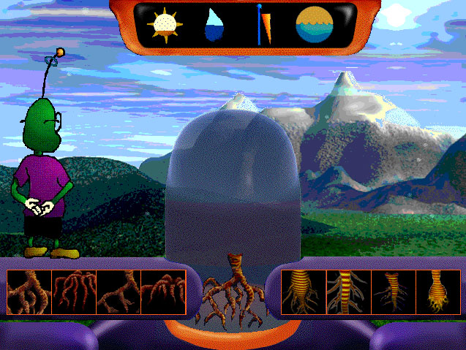
5.6.1 代理的种类
动画代理
类似的智能代理，但在界面上作为用户的协作者
若无需帮助，则用户可以直接与界面元素交互，否则
它们可以作为向导或助手，指导或帮助用户执行任务
这类代理通常设计为卡通角色
例如： Herman the bug
可以飞进植物内部
在飞行中解释事情
给予学生建议

Slide 26
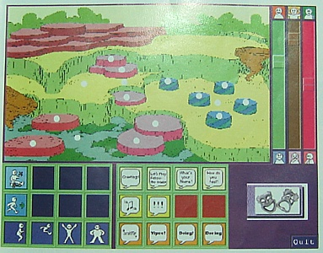
5.6.1 代理的种类
情感代理
主要目的是给予用户一种情感方面的体验
允许用户改变代理的情绪和情感
观察这些改变对代理行为的影响
例如：早期的Woggles由多个表示为有表情的弹力球组成
通过移动标尺上的滑块，可以改变代理的情感
导致代理的表情、动作等行为的改变

Slide 27
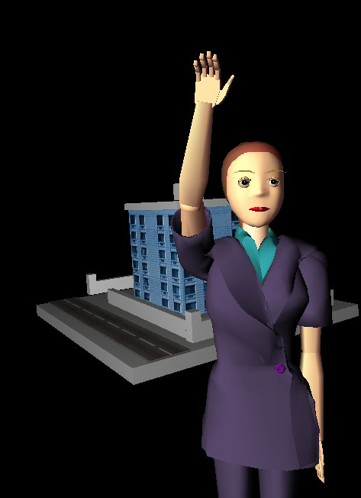
5.6.1 代理的种类
形象化的对话界面代理
研究集中于如何模拟人与人对话的各种机制，包括
识别言语/非言语的输入，并对其做出反应
产生言语/非言语的输出
对话机制的处理，如对话过程中的协调、次序等
使用信号表示对话状态、为对话提供建议
例如：MIT开发的物业代理Rea
具有类似人类的外观
说话的同时使用非言语手势、表情等
交互采用了复杂的人工智能技术

Slide 28
5.6.1 代理的种类
Mike approaches screen and Rea turns to face him and says:
Hello. How can I help you?
Mike: I’m looking to buy a place near MIT.
Rea nods, indicating she is following.
Rea: I have a house to show you. (picture of a house appears on the screen)
Rea: it is in Somerville.
Mike: Tell me about it.
Rea looks up and away while she plans what to say.
Rea: It’s big.
Rea makes an expansive gesture with her hands.
Mike brings his hands up as if to speak, so Rea does not continue, waiting for him to speak.
Mike: Tell me more about it.
Rea: Sure thing. It has a nice garden...
Would you buy a house from her?

Slide 29
5.6.1 代理的种类
人格化 VS 简单卡通动画
本教材认为实用的是那些卡通动画，因为至少不会自以为是，给人一种信念上的错觉
一旦人们发现被愚弄，则会感到沮丧或不满
事实上，这也是HCI和人工智能（AI）争论的焦点
AI 研究者需要展示其智能技术已经进入实用阶段
HCI和心理学研究者甚至反对使用任何形式的智能代理
对于HCI，如果一种技术无论如何改进，都会对交互带来限制或障碍，则是不可用技术
例如：自然语言理解问题，现在和近期内无法解决

Slide 30
5.6.2 一般的设计问题
虚拟代理的可信度（believability）
即指用户相信代理具有意图、人性的程度
自然，可信度与代理如何与用户进行通信相关
例如：外观、行为、交互方式等方面的因素
不一定看上去更像人类的代理是可信的
外观（appearance）
研究表明，类似卡通的简单代理比仿真代理更为可信
因为仿真只是貌似，而非神似，用户立即感到厌烦
行为（behavior）
与代理如何在屏幕上移动、作手势、引导视线相关
例如：举止是否符合当前交互的上下文

Slide 31
5.6.2 一般的设计问题
交互方式
如上所述，仿真人类最终将导致不可信
更实用的是目前电话语音系统所采用的方式
即真人录音 + 菜单选择

Slide 32
小结
本章要点
情感方面关注交互式系统如何引起用户的情感反应
良设计的界面可以引起用户好的感觉
有表现力的界面可以提供令人放心的反馈
设计不佳的界面导致用户沮丧，甚至愤怒
拟人化是将人性赋予非生命物体
日益流行的拟人化形式是创建代理或其他虚拟角色作为界面的一部分
用户更容易接受可信的界面代理
用户通常选择卡通式的简单代理，而非仿真代理

